Slide 1
如何有效地
检索、利用文献资源
学科馆员：赵慧敏
中国科学院文献情报中心 学科咨询部

Slide 2

我们在科研工作是否存在这些疑问？
  我们拥有哪些资源？
  科研的不同阶段利用什么资源？
  各类文献分别从哪里下载？
  如何有效管理呢？

Slide 3
目录
资源类型
科研与文献
资源获取方式
如何获得帮助
总结

Slide 4
目录
资源类型
科研与文献
资源获取方式
如何获得帮助
总结

Slide 5
资源类型
资源类型
数据库类型
期刊论文
会议论文
学位论文
专利
科技报告
视频
……
产品样本
电子书
标准
数值型
百科全书
文摘
全文
工具、数值
多媒体

Slide 6
资源类型
文摘数据库
全文数据库
对题录数据进行精选、加工
标引文献主题
提供全文数据库的链接
订购可直接下载全文
收录期刊可能会有重叠
SCI(科学引文索引:Science Citation Index)-期刊论文
Elsevier
Springer
EI (工程索引：The Engineering Index )—期刊、会议论文
IEEE
Wiley
DII(Derwent Innovation Index)-专利
学协会数据库:AIP、APS、IOP等
……
……
题录：描述文献外部特征 (题名、著者、出处等) 的条目

Slide 7
资源类型
资源类型
数据库类型
期刊论文
会议论文
学位论文
专利
科技报告
视频
……
产品样本
电子书
标准
数值型
百科全书
文摘
全文
工具、数值
多媒体

Slide 8
文摘数据库
资源类型
ISI SCI | SCI收录的论文摘要 | http://apps.webofknowledge.com
ISI CPCI | 会议论文的书目信息和作者摘要 | http://isiknowledge.com/isip
ISI INSPEC | 英国工程技术学会提供的理工科领域最权威的综合索引库之一 | http://www.webofknowledge.com/INSPEC
ISI DII | 专利题录信息数据库 | http://www.webofknowledge.com/DIIDW
Ei Engineering Village 2 | ELSEVIER提供的工程类文摘数据库 | http://www.engineeringvillage2.org.cn
CSA剑桥科学文摘 | 期刊、书、会议录、报告等多种出版物类型文摘 | http://search.proquest.com
中国科学引文数据库CSCD | 中国出版的文献题录信息与引文 | http://sciencechina.ac.cn/index.jsp
文摘

Slide 9
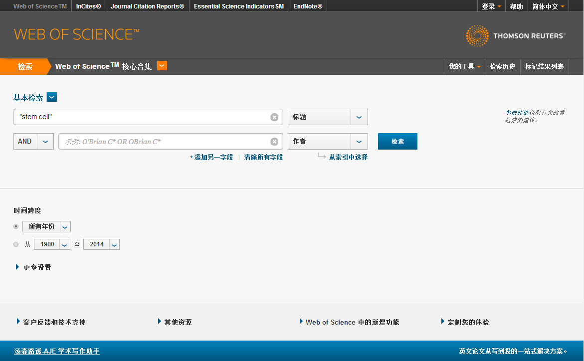
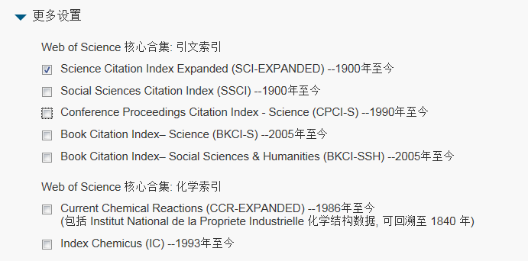
文摘数据库——SCI
资源类型
      Web of Science (WOS平台)
ISI Web of Science是Thomson scientific建设的三大引文数据库的Web版。
      SCI 数据库-《科学引文索引》（ Science Citation Index Expanded ）网络版，收录5900余种期刊论文的文摘题录（题目、关键字等），文摘（摘要），引文信息。
内容涉及自然科学、工程技术的各个领域。
数据：每周更新。
特色：实现知识发现
  文献信息的检索平台
  学科分析平台
  http://www.webofknowledge.com/WOS

Slide 10
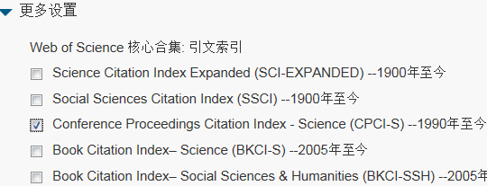
文摘数据库——CPCI
资源类型
ISI Proceedings
即原先的ISTP，现在简称CPCI。
通过网络的方式提供会议论文的书目信息和作者摘要，
其内容收集自:
  著名国际会议
  座谈会
  研讨会
  讲习班
  学术大会
覆盖了从 1990年至今召开的60,000次会议上发表的约200万篇论文。
学科涉及自然科学和社会科学两大领域，覆盖250个学科，包括工程学、物理学、生物学、化学、精神病学和经济学等。数据库每周更新；每年新增超过385,000条记录。
http://www.webofknowledge.com/WOS

Slide 11
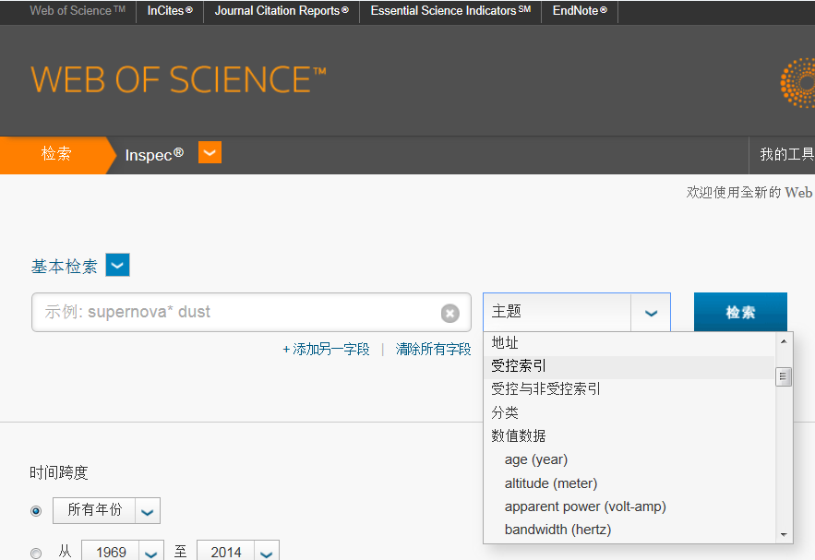
文摘数据库——INSPEC
资源类型
      INSPEC数据库
      INSPEC是全球在理工科领域最权威的综合索引 库之一，由 英国工程技术学会提供。是Web of ScienceTM 平台产品数据库之一。
      收录下列论文的文献题录和文摘信息：
  科技期刊4000多种
  图书、报告
  会议文献2200多种
      Inspec网络版： 始于1969年，每周更新
      专业面覆盖物理、电子与电气工程、计算机、信息技术、控制、生产与制造工程 。
      特色：
        控制词/自由词等特色检索字段能够有效提高相关性及准确性
        数字索引 /化学索引等特殊检策略满足不同检索需求
  http://www.webofknowledge.com/INSPEC

Slide 12
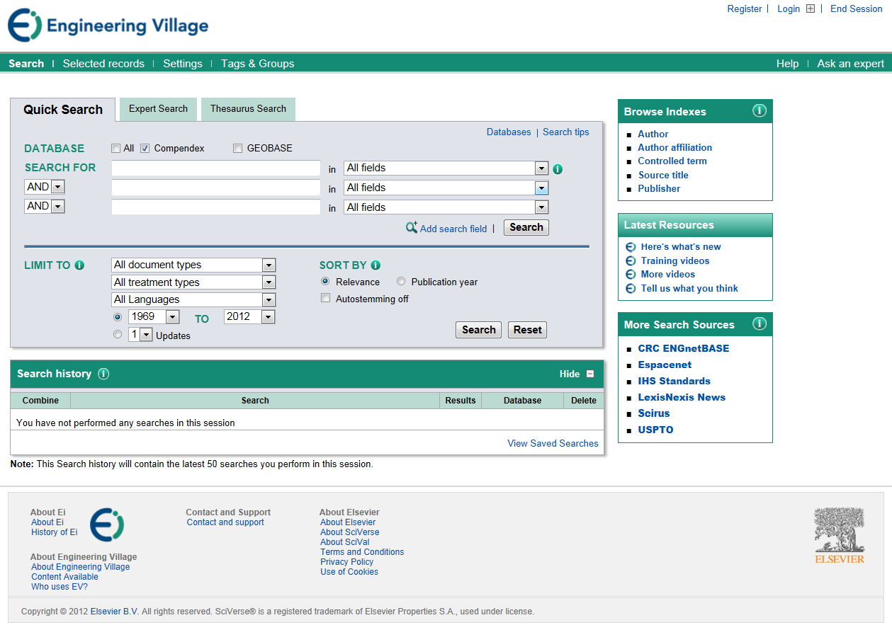
文摘数据库——EI
资源类型
      EI (Ei Engineering Village 2)
      EI数据库是由ELSEVIER ENGINEERING INFORMATION 公司出版，为工程类文摘数据库，是工程技术领域权威检索工具。
      收录1500万条下列论文的文献题录和文摘信息：
        期刊
        会议论文
        技术报告
      覆盖工程技术领域190余个学科方向，数据规模巨大
      共计来自6千余种期刊会议录的文献题录与文摘信息 。
http://www.engineeringvillage2.org/

Slide 13
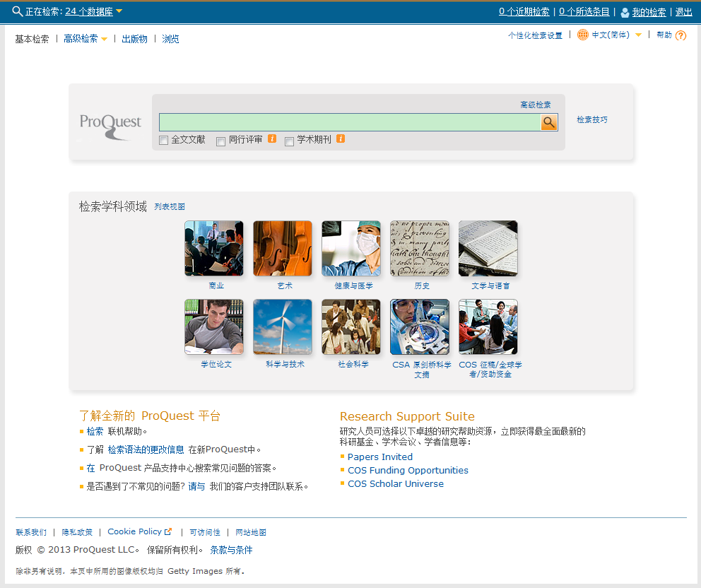
文摘数据库——CSA
资源类型
      ProQuest平台——CSA (Cambridge Science Abstracts)剑桥科学文摘
      该数据库收录了全球上万种出版物，包括下列多种出版物类型：
        期刊、书、会议录、报告
      覆盖研究专辑包括：材料（含METADEX）、高科技 （含Aerospace Database、Computer and Information Systems、Electronics and Communications、Solid State and Superconductivity）、气象与天体物理、生物、环境、水产、图书馆与信息科学、语言、政府科技报告（NTIS）等
      ProQuest平台还实现了和众多资源的合并检索，其中包括：PQDT B全球博硕论文文摘库； COS基金资助、征稿信息、全球学者；ProQuest Illustrata 学术期刊图形图表图像深度索引等
http://search.proquest.com/ip /

Slide 14
资源类型
资源类型
数据库类型
期刊论文
会议论文
学位论文
专利
科技报告
视频
……
产品样本
电子书
标准
数值型
百科全书
文摘
全文
工具、数值
多媒体

Slide 15
电子图书
资源类型
方正中文电子图书 | 国科图为全院开通，下载浏览器，可在线借阅 | http://159.226.100.31/dlib
Springer电子图书 | 与印刷图书版同步出版； | http://www.springerlink.com/books
Myilibrary电子图书 | 英格拉姆数字集团，开通的2,529种外文电子图书 | http://lib.myilibrary.com/browse/open.asp
NetLibrary电子图书 | 含近19万种电子图书，涵盖所有学科 | http://www.netlibrary.com
RSC(英国皇家化学学会)电子图书 | 收录了从公元1968年至今有关化学的各个领域里所有书目，每年都有70种左右新书的更新 | http://pubs.rsc.org/en/ebooks
电子
图书
如何有效地检索、利用文献资源

Slide 16
期刊、会议全文数据库
资源类型
CNKI科技类期刊数据库 | 理工A、理工B、理工C、农业、医药卫生、电子技术与信息科学共6个专辑 | http://www.cnki.net
维普中文科技期刊库 | 维普公司中文科技全文期刊、会议 | http://159.226.100.28/index.asp
IEEE/IEE Electronic Lib | IEEE、IEE出版物的电子版全文数据库 | http://ieeexplore.ieee.org/Xplore/guesthome.jsp
Elsevier ScienceDirect | 高品位学术期刊出版商 | http://www.sciencedirect.com/
Wiley | 高质量学术期刊出版商 | http://www3.interscience.wiley.com/cgi-bin/home
SpringerLink | 提供1600余种学术期刊的全文服务 | http://www.springerlink.com/
万方期刊和会议论文全文库 | 收录各学科领域的期刊和会议论文 | http://g.wanfangdata.com.cn/
国家科技图书文献中心 | 统筹协调，较完整地收藏国内外科技文献信息资源 | http://www.nstl.gov.cn/
期刊会议全文

Slide 17
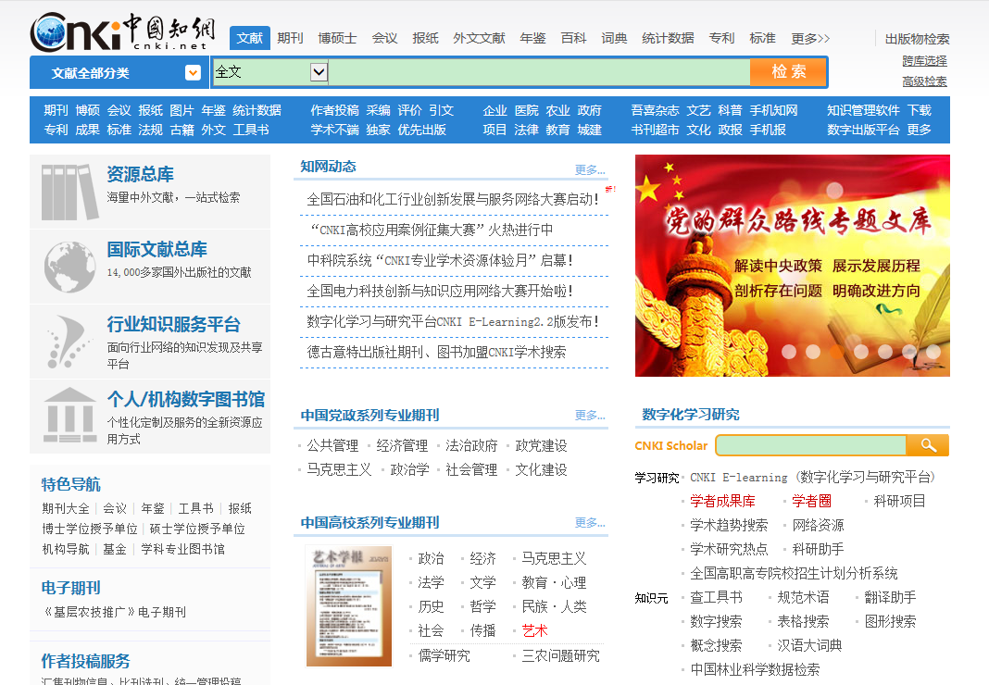
全文数据库——中文
资源类型
CNKI中国知网：
  CNKI 是全球信息量最大、最具价值的中文网站
  涉及各领域，各类型知识，包含
    期刊论文
    全国优秀博士硕士论文
    会议论文等等
  中科院可访问图书馆订购的1991年以来科技类期刊全文
  有并发用户的限制
http://www.cnki.net/

Slide 18
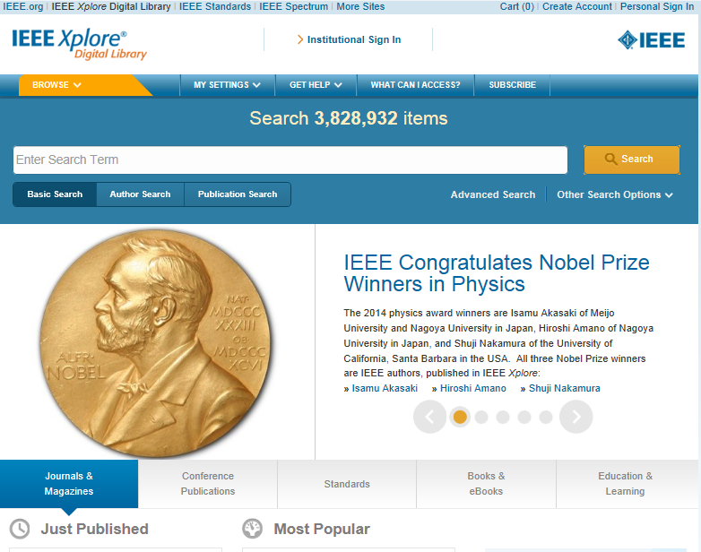
资源类型
全文数据库——IEEE
IEEE
  提供当今世界在电气、通信工程和计算机科学领域近三分之一的文献
  学科领域覆盖航空航天、计算机、通信、生物医学工程、电力、半导体和消费者电子等
  提供文献类型包括：期刊、会议文献、标准、专利、电子书
  IEEE数据库内容包含：IEEE的期刊、会刊（最早回溯到1872年）和会议录，IET的期刊和会议录，VDE会议录，IEEE标准、所有文献的Inspec索引目录。
http://ieeexplore.ieee.org/Xplore/guesthome.jsp

Slide 19
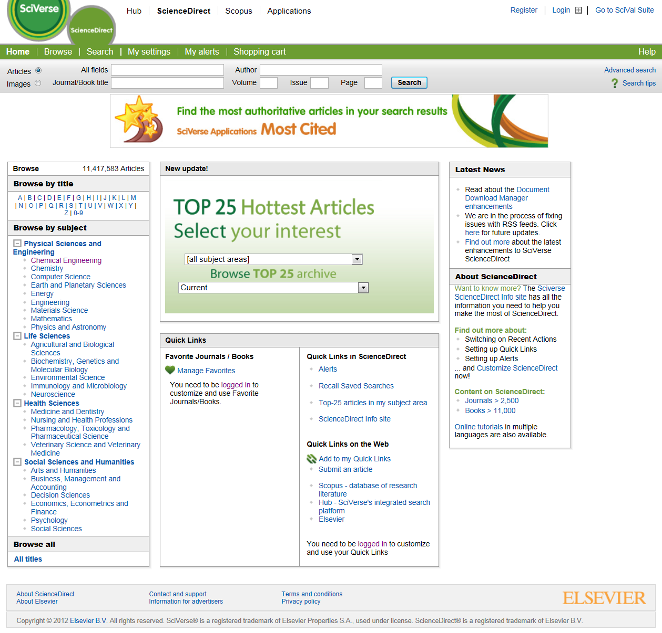
二、文献如何获取
全文数据库——Elsevier
Elsevier ScienceDirect：
  荷兰爱思唯尔（Elsevier）出版集团是全球最大的科技与医学文献出版发行商之一，ScienceDirect系统是Elsevier是提供电子出版物全文的在线服务产品
  涉及物理学与工程、生命科学、健康科学、社会科学与人文科学等四大学科领域
  中科院可访问图书馆订购的1995年以来1900多种期刊全文
http://www.sciencedirect.com/

Slide 20
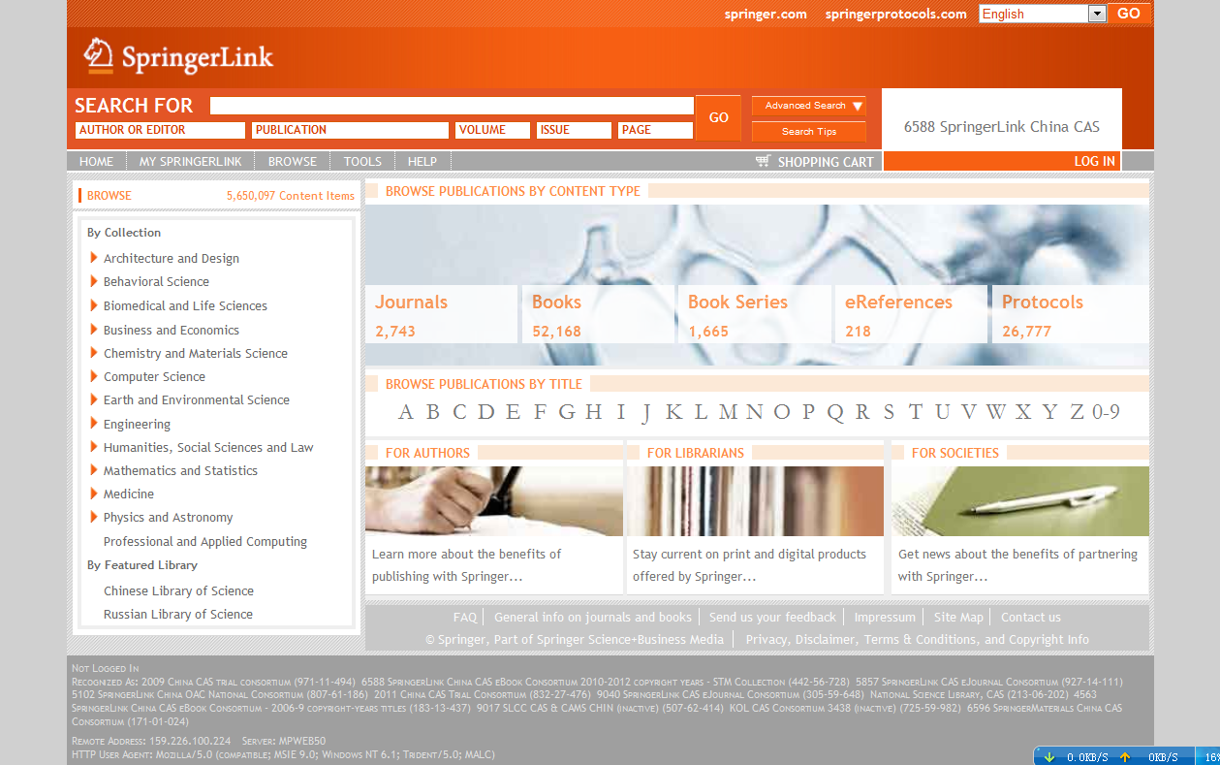
二、文献如何获取
全文数据库——SpringerLink
SpringerLink期刊/图书：
  德国施普林格(Springer-Verlag)是世界上著名的科技出版集团，New Springer出版社由原Kluwer出版社与原Springer出版社合并，现通过SpringerLink网络平台出版提供1600余种学术期刊的全文服务
  涉及的学科范围包括：数学、医学、物理与天文、行为科学、生物医学和生命科学、商业与经济、化学和材料科学、计算机科学、地球和环境科学、工程科学、人文、社会科学和法律、统计学，其中自然科学类学术期刊近1300余种。
http://www.springerlink.com/

Slide 21
资源类型
AIP | American Institute of Physics 美国物理联合会 | 内容涉及一般物理学、应用物理学、化学物理学、地球物理学、核物理学等。http://journals.aip.org/
APS | American Physical Society 美国物理学会 | 内容涉及一般物理学、应用物理学、化学物理学、地球物理学、核物理学等。 数据年限为1893年以来的所有资料。http://journals.aps.org/
IOP | Institute of Physics Publishing 英国皇家物理学会 | 出版物学科范围包括理论物理，应用物理、生物物理，医学物理等。 有50多种期刊。http://iopscience.iop.org/journals
ACS | American Chemical Society 美国化学学会 | 涵盖了27个学科领域，包括：生化、药物化学、有机化学、普通化学、环境化学、材料学、燃料与能源、植物学、毒物学、食品科学、药理与制药学、物理化学、环境工程学、工程化学、微生物应用生物科技、应用化学、分子生物化学、分析化学、聚合物、无机与原子能化学、农学等。 37种期刊、化学工程新闻快报，期刊数据回溯到1879年。 http://pubs.acs.org
OSA | Optical Society of America 美国光学学会 | 内容包括：光学和光子学领域。 12种专业期刊，1份每月出版的新闻杂志（Optics & Photonics News，OPN），并收录了自1979年以来的50多种相关会议的会议录。http://www.opticsinfobase.org/
RSC | Royal Society of Chemistry 英国皇家化学学会 | 该学会出版的期刊是化学领域的核心刊物，大部分被SCI收录，属被引频次较高的期刊。http://pubs.rsc.org/
SPIE | International Society for Optical Engineering 国际光学工程学会 | 内容涉及：光学、光子学和电子学领域的研究、工程和应用。 收录了1990年以来由SPIE主办或参与主办的、超过6500卷的会议录及6种专业期刊。http://spiedigitallibrary.org/
IEEE/IEE | 美国电气与电子工程师学会/ 英国电气工程师学会 | 学科领域覆盖航空航天、计算机、通信、生物医学工程、电力、半导体和消费者电子等 http://ieeexplore.ieee.org/Xplore/guesthome.jsp
学协会

Slide 22
学位论文
资源类型
ProQuest博硕士论文文摘、全文数据库 | 国外1998年来13万多篇硕博士论文 | http://search.proquest.com/index http://pqdt.calis.edu.cn/
中科院学位论文检索系统 | 文摘库，免费查看全文的前16页 | http://dpaper.csdl.ac.cn/xwlw
CNKI优秀硕博士论文库 | 学位论文全文 | http://dlib.cnki.net
学位论文

Slide 23
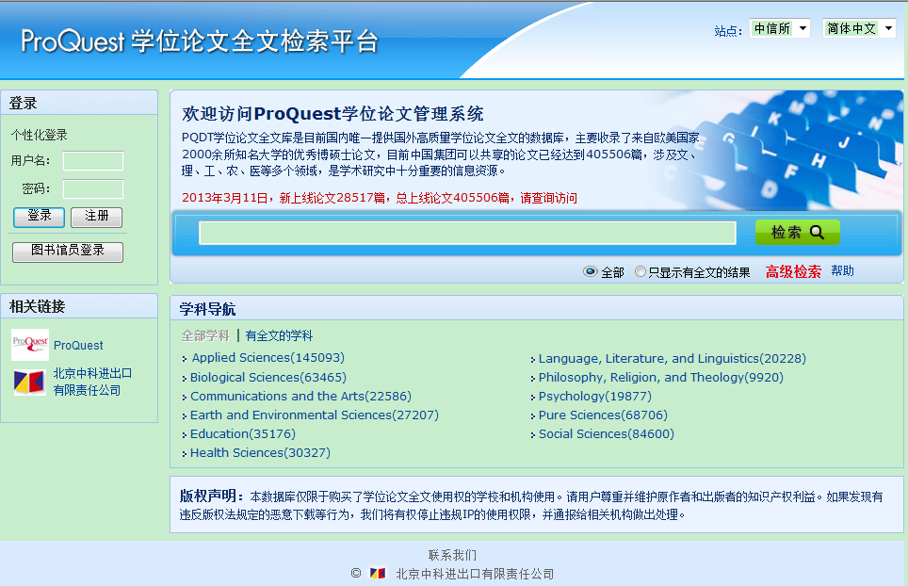
资源类型
硕、博士论文——国外
Proquest 学位论文数据库
ProQuest公司是世界上最早及最大的博硕士论文收藏和供应商，该公司的学位论文文摘数据库（ProQuest Dissertations and Theses文摘数据库）收集有250万篇国外高校博硕士论文的文摘索引。
中科院每年联合购买一定数量的ProQuest学位论文全文，在全部订购机构内实现网络共享，即凡参加联合订购的机构均可共享整个集团订购的全部学位论文资源。
这些被订购的学位论文全部收录在ProQuest学位论文全文数据库中，目前学位论文总量逾35万篇，年增2万多篇。
http://pqdt.bjzhongke.com.cn
http://pqdt.calis.edu.cn/
http://pqdt.lib.sjtu.edu.cn/

Slide 24
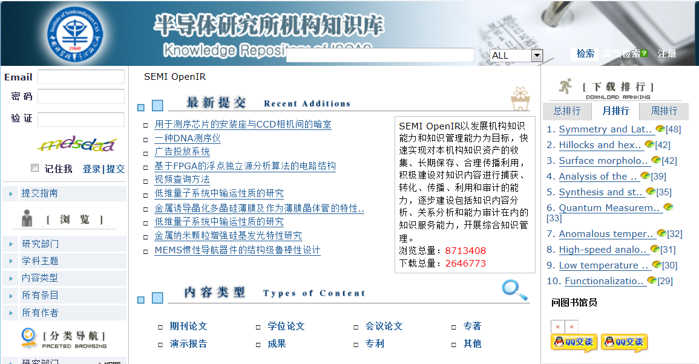
硕、博士论文——半导体所
资源类型
半导体所知识仓储：
  半导体所自建所以来发表的各类文章，包括
    期刊
    会议
    专利
    博硕士论文等
    正在逐步完善中。
  所IP范围内均可下载
  http://ir.semi.ac.cn/

Slide 25
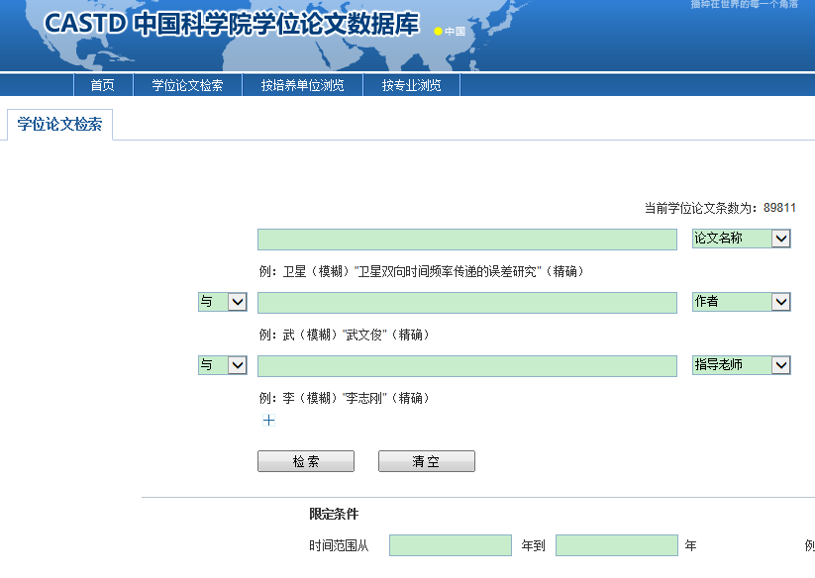
资源类型
硕、博士论文——中科院
中科院学位论文数据库：
  中国科学院学位论文数据库收录了1983年以来中国科学院授予的
    博士、硕士学位论文
    博士后出站报告
  涵盖数学、物理、化学、地球科学、生物科学、农林科学、工程技术、环境科学、管理科学等学科领域，收录论文89811篇，是全面了解中国科学院学位论文的重要数据库。
  使用权限:
  文摘检索面向全部用户开放
  前16页服务面向中科院单位开放
  全文服务面向所属培养单位开放
  http://sciencechina.cn

Slide 26
专利
资源类型
专利的基本概念：
知识产权(intellectual property)——范围：
  1、版权与有关权，包括计算机程序与数据的汇编；
  2、商标；
  3、地理标志；
  4、工业品外观、设计；
  5、专利；
  6、集成电路布图设计（拓扑图）；
  7、未披露过的信息的保护，即商业秘密。
专利(patent)——受法律保护的发明就称专利。
  专利权 —— 法律
  受专利法保护的发明创造 —— 专利技术
  专利说明书等专利文献 —— 文献
这三层含义的核心是受专利法保护的发明，而专利权和专利文献是专利的具体体现。
专利的种类包括——①发明专利 ②实用新型专利 ③外观设计专利

Slide 27
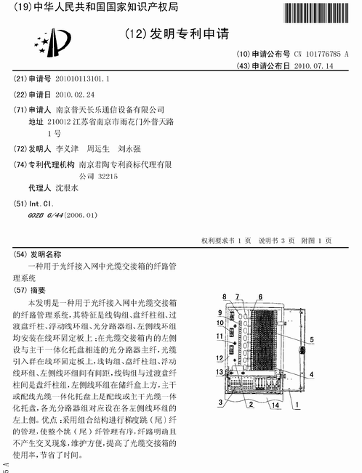
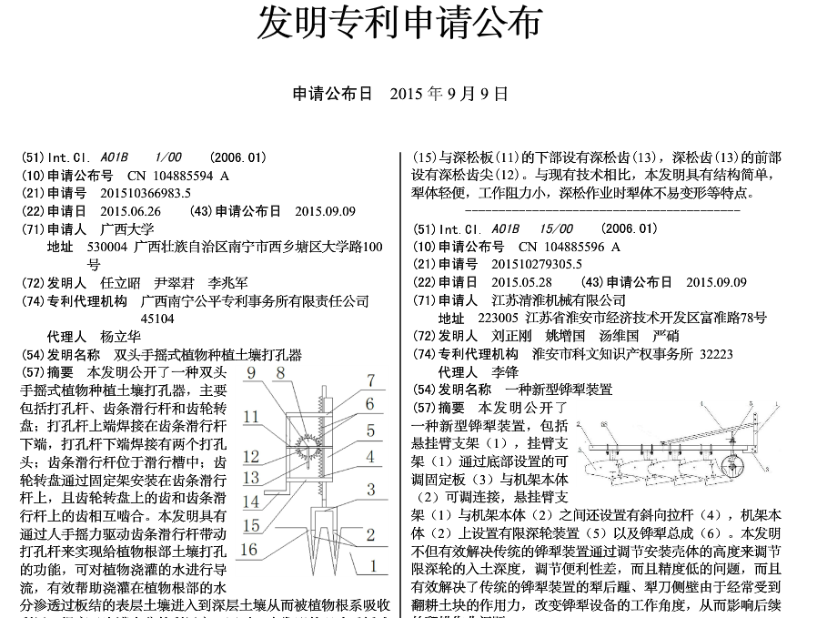
专利
资源类型
专利的基本概念：
专利文献包括——专利说明书和专利公报
  专利单行本：是指含有扉页、权利要求书、说明书等组成部分的用以描述发明创造内容和限定专利保护范围的一种文件。
  专利公报：各国专利局报导最新发明创造专利申请的公开、公告和专利授权情况以及专利局业务活动和专利著录事项变更等信息的定期连续出版物。
  专利的本质——以公开获取保护——专利文献都是公开的。
专利族(Patent Family)——是由至少有一个优先权、相同的、在不同国家或国际专利组织多次申请、多次公布或批准的一组专利文献构成。同一专利族中的每件专利文献均为该专利族成员(Patent Family Members)，因此，同一专利族中每件专利文献互为同族专利。
国际专利分类法IPC(International Patent Classification)——是根据1971年签订的《国际专利分类的斯特拉斯堡协定》编制的，是目前唯一国际通用的专利文献分类和检索工具。最新版共8个部，20个分部，120个大类，628个小类，69000个组。每五年修订一次。 http://web2.wipo.int/ipcpub/#refresh=page
Notes:
专利文献——包含已经申请或被确认为发现、发明、实用新型和工业品外观设计的研究、设计、开发和试验成果的有关资料，以及保护发明人、专利所有人及工业品外观设计和实用新型注册证书持有人权利的有关资料的已出版或未出版的文件（或其摘要）的总称。主要是指各国专利局的正式出版物。

Slide 28
专利
资源类型
ISI DII德温特专利 | 在线检索分析全球专利，提供英文改写的摘要信息 | http://isiknowledge.com/?DestApp=DIIDW
中国国家知识产权局 | 专利文献，全文免费 | http://www.sipo.gov.cn/sipo2008/
Freepatentsonline | 收集全球开放获取专利：以美国专利为主，提供批量下载 | http://www.freepatentsonline.com/
PCT（国际）专利 | 通过PCT（《专利合作条约》途径递交国际专利申请，向多个国家申请专利的申请文件。 | http://www.wipo.int/pctdb/en/search-struct.jsp
重要国家的专利局 | 欧洲专利网， 美国专利 ，日本专利 ，加拿大专利 ，韩国专利 ，印度专利
专利

Slide 29
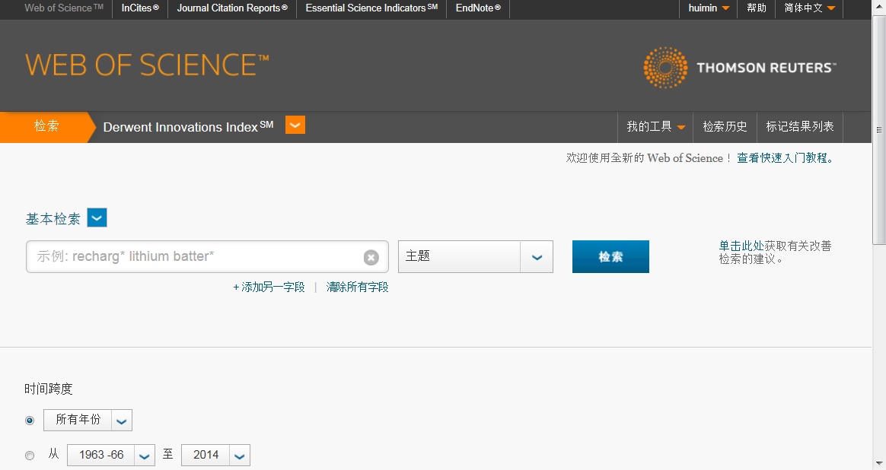
专利文摘数据库——DII专利
资源类型
      德温特DII专利数据库
      Derwent Innovations Index，简称DII是由Thomson Scientific出版的基于Web的专利信息数据库。
      该数据库收录了来自全球40个专利发行机构的1,200多万个基本发明；专利覆盖范围可追溯到1963年，引用信息可追溯到1973年，是检索全球专利的最权威的数据库。
      特色：
        用自然语言对专利语言进行改写，使检索结果更准确
        检索专利的引用情况
        可以利用 Derwent Chemistry Resources 展开化学结构检索。
        合并专利家族
http://www.webofknowledge.com/DIIDW
Notes:
例：削铅笔刀：一种使铅笔头变尖并露出铅芯的工具。

Slide 30
技术标准
资源类型
技术标准的基本概念：
技术标准——是指重复性的技术事项在一定范围内的统一规定。
根据标准制定人的不同可以将标准分为两大类——
  一是由政府标准化组织（government standard setting organizations），或政府授权的标准化组织制定的标准，也称“法定标准”
  二是单个企业或者具有垄断地位的极少数企业建立的标准，也可以称作“事实标准”
万方中国标准文献数据库 | 收录了国内外的大量标准，只能查询 | http://www.wanfangdata.com.cn/
标准文献信息服务系统 | 需通过原文传递获取全文 | http://www.las.ac.cn/standard/standard.jsp
ISO国际标准 | ISO国际标准查询 | http://www.iso.org/iso/home.html
上海市标准化研究院数据库检索 | 提供国内外大量标准文献检索 | http://www.siom.ac.cn/lib/xi.asp?columncode=J613141 &infoNo=2423
标准
参考：中科院文献情报中心，关于查标准的介绍http://www.las.ac.cn/subpage/subframe_detail.jsp?SubFrameID=1007

Slide 31
科技报告
资源类型
PNAS美国科学院院报 | 收录的文献涵盖生物、物理和社会科学。 自1914年创刊至今，PNAS提供具有高水平的前沿研究报告、学术评论、学科回顾及前瞻、学术论文以及美国国家科学学会学术动态的报道和出版。 | http://www.pnas.org/
Jane’s军事装备与技术情报中心数据库（原文传递） | 研究报告，相关领域权威的技术资料与最新信息，共收录34个专题 | http://www.janes.com
CSA-NTIS | 美国政府立项研究及开发的项目报告，少量世界的科学研究报告。收录了美国航空总署(NASA)、美国机械工程协会(ASME)、美国航空航天协会(AIAA)等的研究报告. | http://www.csa.com/htbin/dbrng.cgi?username=tsing30&access=tsing3030
NASA Technical Reports Server (NTRS) | 提供有关航空航天方面的科技报告，可以检索并浏览，部分有全文 | http://ntrs.nasa.gov/
中国国防科技信息网 | 核、航天、空、船舶、兵器、军事电子等信息和企业资讯 | http://www.dsti.net/
科技报告

Slide 32
资源类型
资源类型
数据库类型
期刊论文
会议论文
学位论文
专利
科技报告
视频
……
产品样本
电子书
标准
数值型
百科全书
文摘
全文
工具、数值
多媒体

Slide 33
资源类型
ISI Journal Citation Reports | 基于引文数据统计信息的期刊评价-影响因子 | http://isiknowledge.com/jcr
ISI HighlyCited.com | 高引频著者网站，了解领域核心人物 | http://www.isihighlycited.com/
方正年鉴工具书 | 收录国内各大出版社出版的精品工具书资源。其中包括像《辞海》、《汉语大词典》、《中国大百科全书》等在国内公认的精品工具书。 | http://159.226.100.31/usp/
Landolt-Bornstein | 包括物理学、物理化学、地球物理学、天文学、材料技术与工程、生物物理学等，内容涉及相关科学与技术的数值数据和函数关系、常用单位以及基本常数等。 | http://materials.springer.com/
中科院科学数据库 | 多个领域的数值库、事实库和多媒体库 | http://www1.csdb.cn/
中国科技资源共享网 | NSTI国家科技基础条件平台 | http://www.escience.gov.cn/
搜数网Soshoo | 各个行业统计数据 | http://soshoo.las.ac.cn/
《大不列颠百科全书》 | Encyclopedia Britannica 百科全书 | http://www.britannica.com/?cameFromBol=true
CODATA | 科技数据交流 | http://www.codata.org/resources/databases/index.html
全球产品样本数据库(GPD) | 全球范围内的大型知名企业及其生产销售的产品样本数据，包括：产品说明书 | http://gpd.las.ac.cn/
NIST物理学常数数据库，化学元素WebElements，中国光电百科， Optics Image Bank(OSA光学影像图库)
工具
数值
多媒体

Slide 34
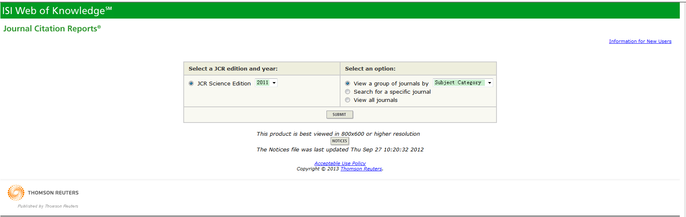
工具、数值、多媒体
资源类型
Journal Citation Reports
查SCI收录的期刊的影响因子
期刊引用报告（简称JCR）对全球学术期刊进行客观、系统地评估，帮助用户以定量的方式了解全球的学术期刊，并且通过这些分析数据可以了解某本学术期刊在相应研究领域中的影响力。
JCR从世界上经同行评议的学术期刊中，筛选出被引次数最高近8000种期刊，涵盖了200多门学科，提供自1997 年以来的期刊引文统计分析数据。
中科院订购的自然科学版 覆盖ISI 数据库中的6,100多种国际领先的科学技术领域期刊。
http://www.webofknowledge.com/JCR

Slide 35
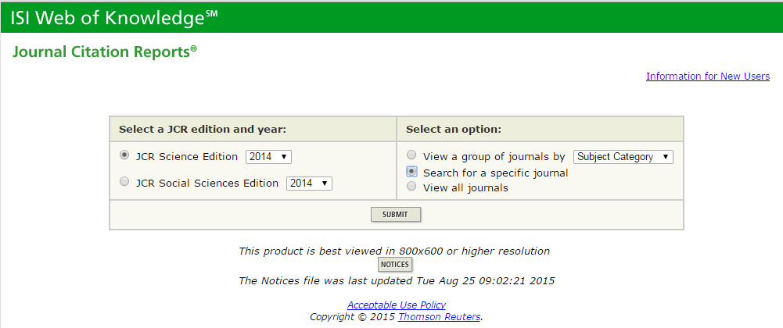
工具、数值、多媒体
资源类型
如何查询期刊的影响因子？
——JCR数据库
SCI收录期刊和期刊影响因子每年有一定变化
可查看某年SCI收录期刊的影响因子、被引频次等

Slide 36
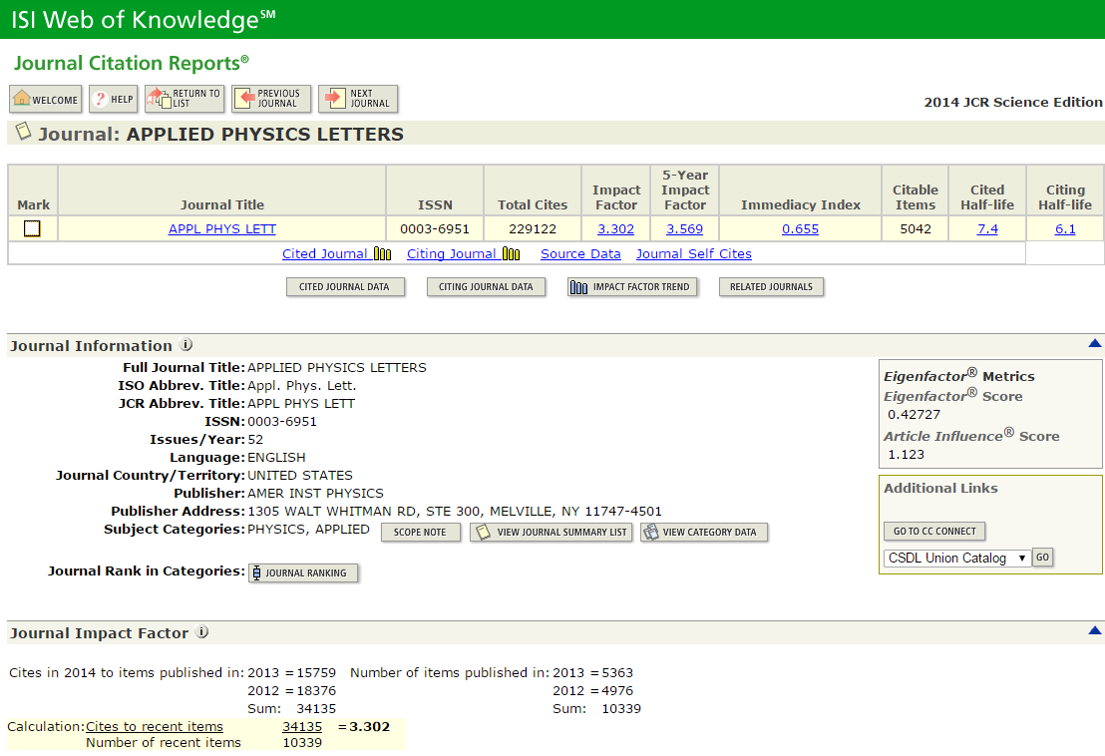
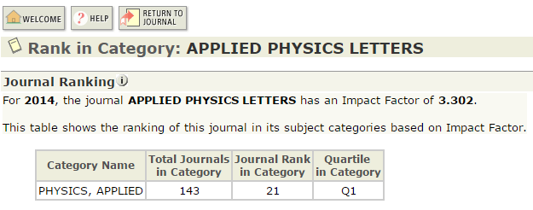

资源类型
如何选择合适的SCI期刊投稿？
——查看重点论文详细记录
计算方式：

Slide 37
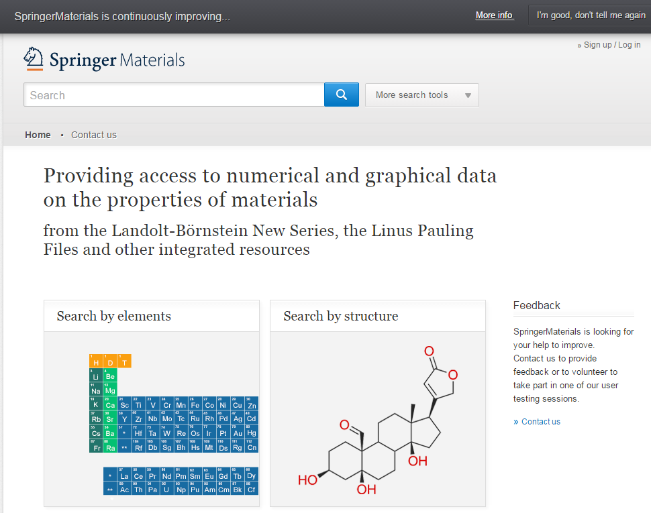
工具、数值、多媒体——LB
资源类型
SpringerLink-Landolt-Bornstein
Landolt-Bornstein Numerical Data and Functional Relationships in Science and Technology（Landolt-Bornstein 科学与技术数值数据和函数关系，以下简称LB），由世界著名的科技出版社-德国施普林格出版社(Springer-Verlag) 于1883年开始出版。经过120年的发展，目前LB已经成为一套以基础科学为主，系列出版的大型数值与事实型工具书，全世界千余名知名专家和学者常年为这套工具书提供系统而全面的原始研究资料。
新版系列从1961年开始出版
LB工具书涉及的学科包括物理学、物理化学、地球物理学、天文学、材料技术与工程、生物物理学等
内容涉及相关科学与技术的数值数据和函数关系、常用单位以及基本常数等。
http://materials.springer.com/

Slide 38
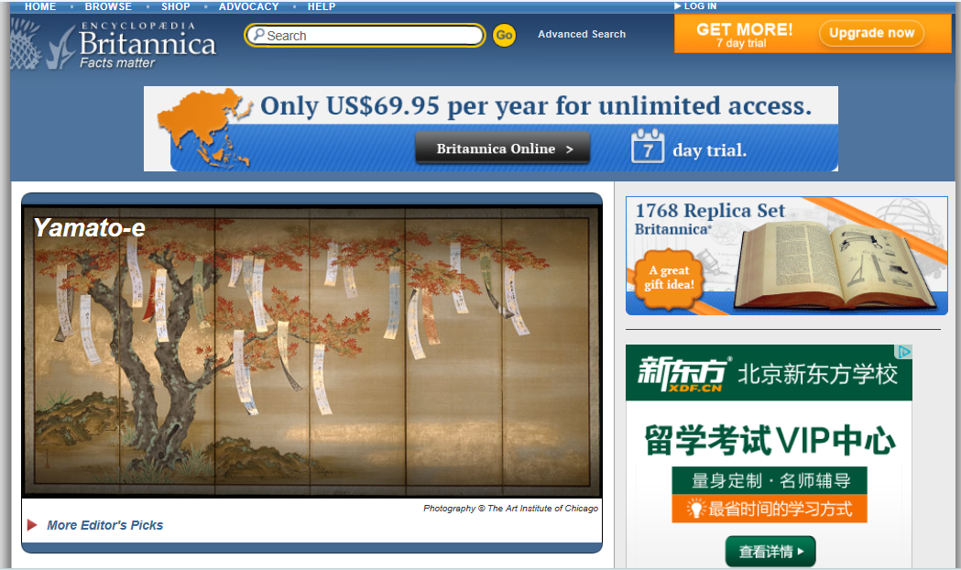
工具、数值、多媒体——EB
资源类型
Encyclopedia Britannica大不列颠百科全书
《不列颠百科全书》（Encyclopedia Britannica，简称EB），又称《大英百科全书》，在西方百科全书中享有盛誉，其学术性和权威性已为世人所公认。目前已发展成世界上使用较为广泛的电子参考工具之一。
  包括133,000 多检索词条， 23,000 多篇名人传记
  90,000 多个图片
  包括9,000 多视频，音频等多媒体资料
  设有在线世界地图
  收录24,000多册电子书和原始文献
  收录纽约时报和BBC新闻
  设有个人空间workspace，让研究更加方便容易
  收录100,000 多推荐网站
http://www.britannica.com/?cameFromBol=true

Slide 39
目录
资源类型
  文摘、电子书、期刊会议、学协会、学位论文、专利、技术标准、科技报告、工具、数值、多媒体
科研与文献
资源获取方式
如何获得帮助
总结

Slide 40
目录
资源类型
  文摘、电子书、期刊会议、学协会、学位论文、专利、技术标准、科技报告、工具、数值、多媒体
科研与文献
资源获取方式
如何获得帮助
总结

Slide 41
二、科研与文献
调研
研究
成果
科研进度周期
有哪些文献
    期刊、会议
    硕士、博士论文
    电子书
    专利、标准
不同时期读哪些文献

Slide 42
不同时期读哪些文献
二、科研与文献
科研进度
调研
研究
成果
中文综述
中文博士论文
英文综述
中文期刊、会议文献
英文期刊、会议文献
中文期刊、会议
英文期刊、会议
专利
电子书
中文综述
中文博士论文
英文综述
中文期刊、会议文献
英文期刊、会议文献
文献、工具
文摘类数据库
学协会数据库
综合搜索引擎

Slide 43
二、科研与文献
不同文献如何读
  先内后外
  先近后远
  先综述后单篇
  先文摘后全文
全文
单篇
文摘
老文章
综述
外文
新文章
中文

Slide 44
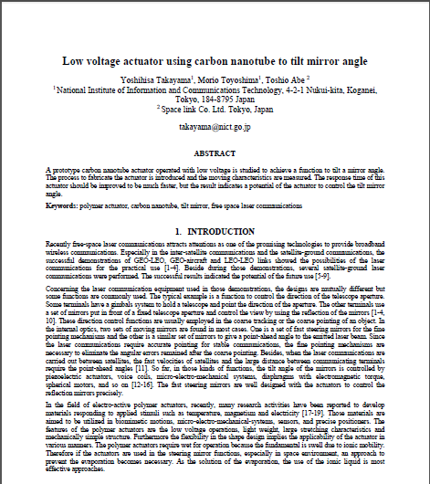
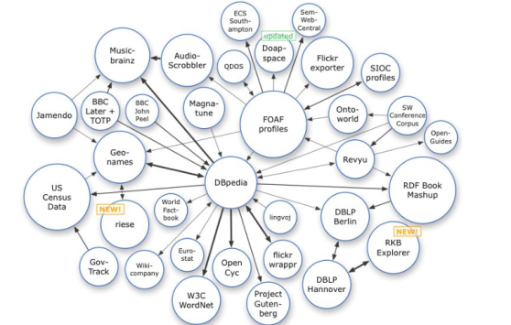
如何选择文献
二、科研与文献
从一篇高质量文章开始
从一个主题入手
了解目前论文所涉及到内容的最新动态
现有的理论基础和经典方法
找出主题词
检索并从中找到研究的思路

Slide 45
如何选择文献
二、科研与文献
调研阶段：
  选择文摘类数据库，注重全面
研究阶段：
  选择全文数据库、学协会数据库，注重最新技术
注重
  高被引，高影响因子期刊论文
  跟踪检索某个学者（高被引作者、期刊文章约稿人、会议主席等）
  参考综述检索-Review

Slide 46
不同文献，选择不同数据库
二、科研与文献
中文综述
中文期刊、会议
CNKI
硕、博士论文
Cnki（优秀硕士、博士论文库）
机构知识库（半导体所IR）
国外ProQuest学位论文
英文综述、期刊、会议
文摘数据库：Web of science（SCI）、CPCI、Inspec、DII、 EI
中科院学位论文数据库
学协会:IEEE、ACS、APS、CSA、AIP、IOP、OSA、RSC、SPIE
维普
综合检索
Google
百链

Slide 47
检索字段
二、科研与文献
如何制定检索词
主题 | 在标题、摘要、关键词中进行检索. | “white oak” or “quercus alba” Vitamin A
作者 | 检索论文中的任一作者 | Bergstrom CT Wallen K*
Researcher ID | 检索作者的Researcher ID号码 www.researcherid.com | A-1009-2008
团体作者 | 检索该论文相关的机构或组织的名称 | Aberdeen Lung Cancer Group Beta Cell Biology Consortium
出版物名称 | 期刊名称 | Czech Journal of Food Sciences Progress in Brain Research
出版年 | 论文出版的年代 | 1999 2003-2005
地址 | 检索作者的地址 | Emory Univ, Dept Biol, Atlanta, GA 30329 USA
基金资助机构 | 检索基金资助机构名称 | Australian Research Council
授权号 | 检索授权号 | P01* DP0342590
Notes:
This is a quick summary of the searchable fields on the General Search page, along with examples to illustrate each.
abstract and keywords areThe Topic field searches article titles, abstracts and all keywords. Enter words or phrases in this field to retrieve records about your topic. All words in the title, searched – there is no stopword list. This means that even common words like “a” and “the” are searched.
The author field searches every available author on a paper. All authors originally identified on the work are presented and can be searched. The most effective way to search is last name, followed by one or more initials.
Some author names in the Web of Knowledge display unique identification numbers called Researcher IDs. If an author has created a free profile on researcherid.com this ID number will be associated with items in the Web of Knowledge that he or she has tagged as their work. This helps to differentiate authors with the same name and initials. Use the Researcher ID field to search this identification number. Click the hyperlink to learn more about Researcher ID.
Group Author searches the group or organization that was credited with authorship. For example the Aberdeen Lung Cancer Group or the Beta Cell Biology Consortium.
Publication Name searches the name of the journal where the article was originally published, and the Publication year field searches the year the document was published. The publication year field may be searched as an individual year or range of years. Year ranges entered must be ten years or less.
The address field searches all author affiliations published in the original work. This field uses standardized abbreviations for many commonly occurring words like university and college. Consult the provided list of abbreviations found in the Help file for assistance when constructing a search.
Search the funding sources of research by using the funding agency and grant number fields. This information is captured from the funding acknowledgments provided by the author in the original publication. Take note that funding agency names are not standardized, so be sure to search for variant forms of the name.

Slide 48
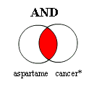
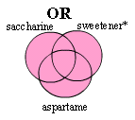

布尔逻辑算符
二、科研与文献
如何制定检索词
 | 检索包含所有关键字的数据。 标题： “stem cell*” AND lymphoma 检索含有“stem cell”或者”stem cells”同时含有及词语 “lymphoma”。 等效于检索“stem cell*” lymphoma
 | 检索的数据中至少含有一个所给关键字。用于检索同义词或者词的不同表达方式。 标题: aspartame OR saccharine OR sweetener* 检索至少含有一个关键字的数据。
 | 排除含有某一特定关键字的数据。 标题: aids NOT hearing 检索含有“aids”的数据，排除含有“hearing”的文献。
Notes:
48
48
以下是一些额外的有关使用检索连接符的范例。
“AND”连接符检索含有所有所给词语的文档。此处所给的范例将检索含有短语“stem cell”以及词语“lymphoma”的数据。
当使用“OR”时，将检索至少含有一个所给关键字的数据。检索“Aspartame OR saccharine OR sweetener” 将得到包含所给的任何一个词语的数据。
“NOT”连接符被用来从您的检索中排除不需要的内容。检索“Aids NOT hearing” 将得到有关“AIDS（一种疾病）” 而不是“hearing aids（助听器）”。

Slide 49
二、科研与文献
如何制定检索词
Wildcards 通配符
符号 | 意义
* | 零个或多个字符，如gene*=gene, genetics,generation
$ | 零或一个字符，如colo$r=color, colour
? | 只代表一个字符，如en?oblast=entoblast, endoblast

Slide 50
临近算符
二、科研与文献
如何制定检索词
词组检索 | 当检索一个精确的词组的时候，可以使用双引号。 注意: 使用双引号的时候，需要关闭调整检索设置。 Example: “stem cell”
NEAR/x | NEAR代表所链接的两个词之间的词语数量小于等于N，默认的使用Near的缺省值是15。 Example: canine NEAR/10 virus canine NEAR virus
SAME | 只在地址字段中进行检索，同时要求两个词是在同一个地址字段中。 Example: yale SAME hosp
“SAME”与“AND”很类似，但是检索限制更严格。要求两个关键字都必须出现，但必须同时出现在同一个‘文句’中，前后顺序不限。一个“文句”可代表文档摘要中的一句话、文档标题、一个关键字串或是作者的地址。

Slide 51
如何制定检索词
二、科研与文献
例子：
人脸识别：
("face recogn*" or "face identif*" or "face authent*" or "face verif*" or "facial* recogn*" or "facial* identif*" or "facial* authent*" or "facial* verif*")
单样本人脸识别：
(“face recogn*” OR “face identif*”) same (“single sample*” OR “single training sample*” OR “single training image*")

Slide 52
不同时期读哪些文献
二、科研与文献
科研进度
调研
研究
成果
中文综述
中文博士论文
英文综述
中文期刊、会议文献
英文期刊、会议文献
中文期刊、会议
英文期刊、会议
专利
电子书
中文综述
中文博士论文
英文综述
中文期刊、会议文献
英文期刊、会议文献
文献、工具
文摘类数据库
学协会数据库
综合搜索引擎
RSS定制跟踪最新进展
Endnote整理
Endnote协助大量阅读和整理文献
Endnote协助写作和共享

Slide 53
如何管理文献
二、科研与文献
传统方法：
  1).下载：文章题目--文件名
  2).不同主题--不同文件夹
  3).区分—不同文件夹：
    看过的—没看过的
    有用的-没用的分开。
  4).重要文献：前加001,002，003 编号。（重要文献要注意追踪，得到更多的线索；运气不好，发现别人抢先了。据此修正你的实验）
现代方法：endnote
管理+做笔记+共享 +写作

Slide 54
二、科研与文献
如何管理文献
  知识点解析
Endnote学习的两个关键点
建立文献管理库：
  把零散的文章规范的导入到个人文献管理数据库（题录信息+pdf原文+各种附件）
参考文献引用：
  方便的在文章中插入参考文献
学会这两点，就掌握endnote的核心操作了

Slide 55
二、科研与文献
定制跟踪
RSS是什么：
      RSS(Really Simple Syndication)是站点用来和其他站点之间共享内容的一种简易方式（也叫聚合内容），通常被用于新闻和其他按顺序排列的网站，例如Blog。说得更加简单一点，RSS就是一种用来分发和汇集网页内容的XML格式！
操作流程：
  浏览器地址栏RSS图标
  点击网页上的RSS图标
  复制网页地址，粘贴到 “RSS 阅读器” 订阅栏
  直接在 “RSS 阅读器” 订阅栏检索
软件：
  SharpReader、NewzCrawler、FeedDemon等

Slide 56
目录
资源类型
科研与文献
  不同时期读哪些文献
  不同文献如何读
  如何选择文献
  不同文献，选择不同数据库
  如何制定检索式
  如何管理文献
  定制跟踪
资源获取方式
如何获得帮助
总结

Slide 57
目录
资源类型
科研与文献
  不同时期读哪些文献
  不同文献如何读
  如何选择文献
  不同文献，选择不同数据库
  如何制定检索式
  如何管理文献
  定制跟踪
资源获取方式
如何获得帮助
总结

Slide 58
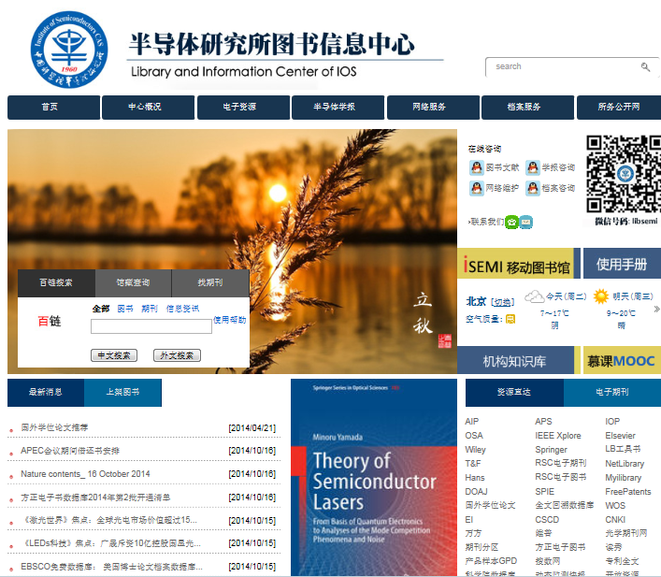
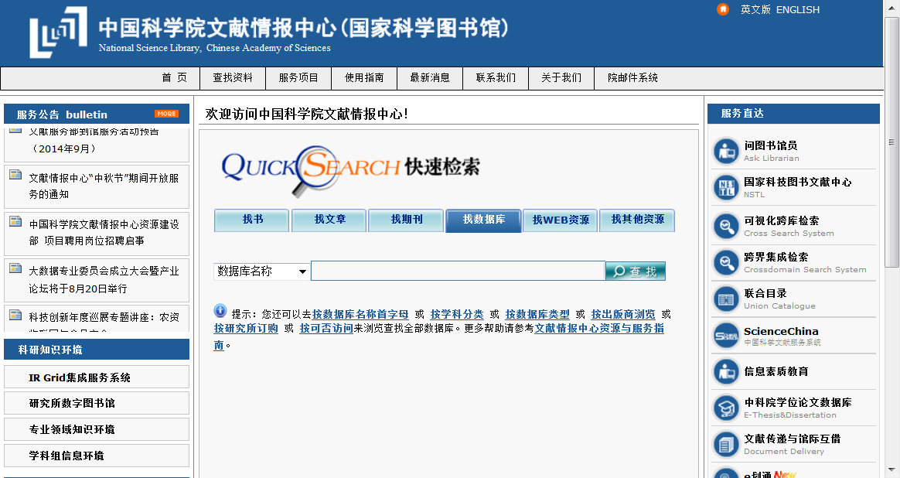
三、资源获取方式
半导体所图书馆网站 http://lab.semi.ac.cn/library
中科院文献情报中心网站
——找数据库
http://www.las.ac.cn/

Slide 59
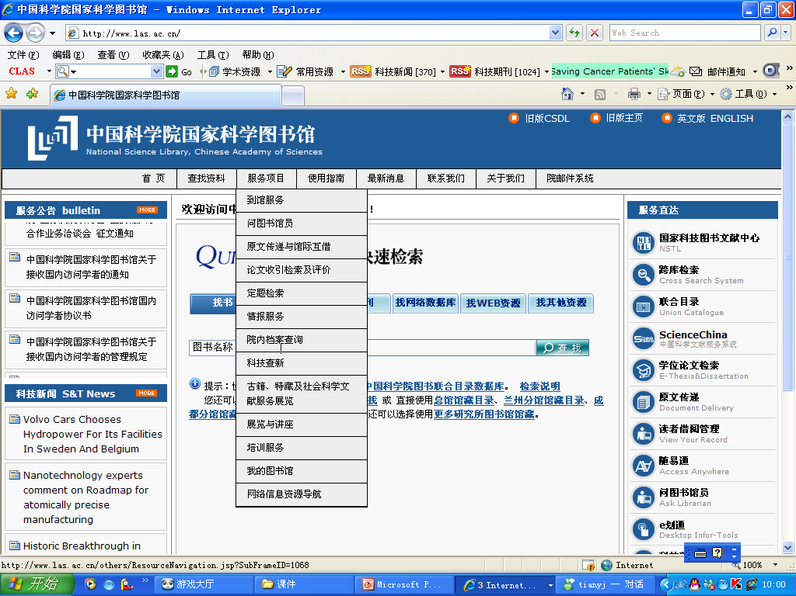
下载 EndNote X7
三、资源获取方式
www.las.ac.cn

Slide 60
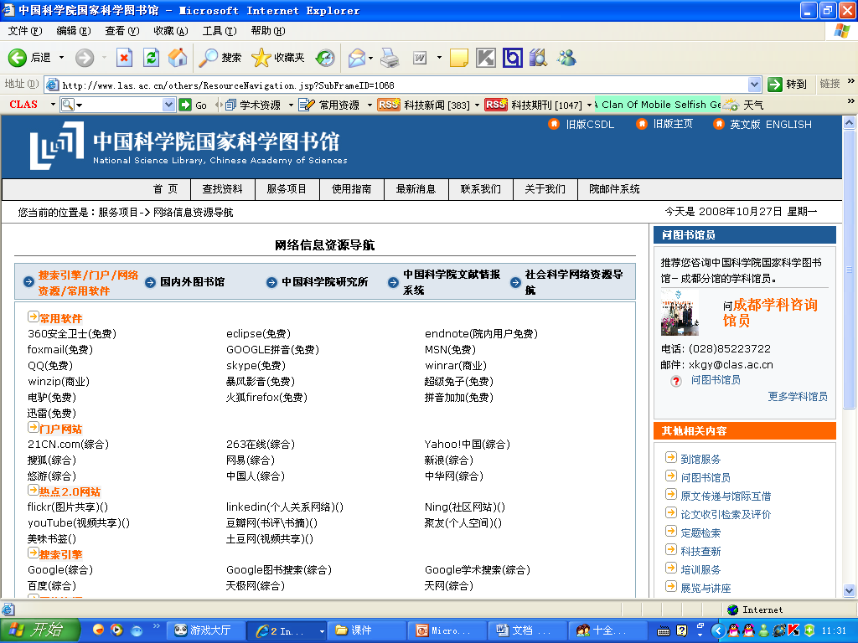
三、资源获取方式
下载 EndNote X7

Slide 61
目录
资源类型
科研与文献
资源获取方式
  数据库
  endnote
如何获得帮助
总结

Slide 62
目录
资源类型
科研与文献
资源获取方式
  数据库
  endnote
如何获得帮助
总结

Slide 63
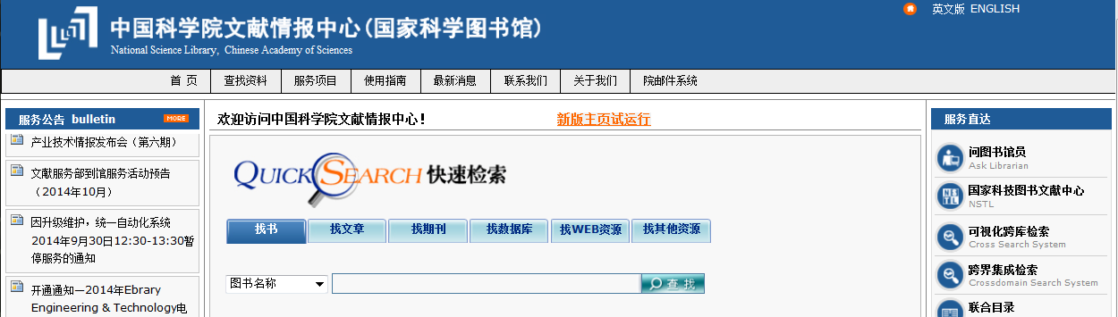
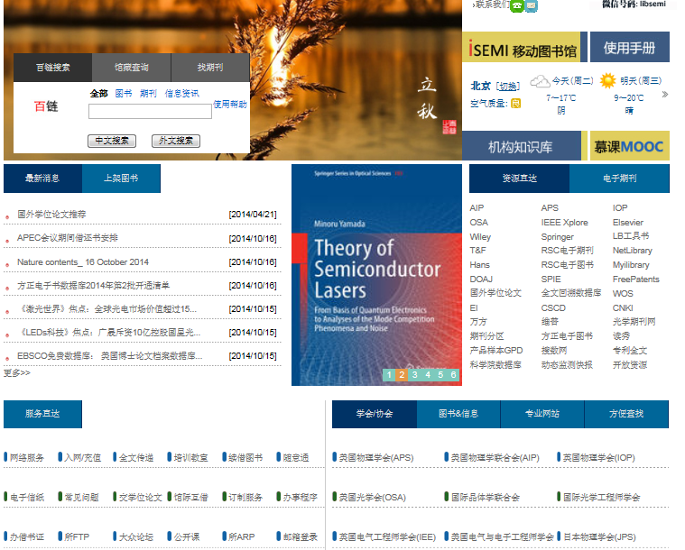
四、如何获得帮助
原文传递——文献不能下载
  发邮件：dl@semi.ac.cn
  所图网站：“百链”检索-填邮箱
不在所里、出差
  移动图书馆（所图网站）
馆际互借——纸本书不在本地图书馆
  咨询所图老师申请馆际互借服务
参考咨询——有问题需要咨询
  中科院文献情报中心www.las.ac.cn ——问图书馆员
自我学习
  所图书馆网页：培训教室

Slide 64
目录
资源类型
科研与文献
资源获取方式
如何获得帮助
总结

Slide 65
资源与数据库
资源类型
数据库类型
期刊论文
会议论文
学位论文
专利
科技报告
视频
……
产品样本
电子书
标准
数值型
百科全书
文摘
全文
多媒体
工具、数值

Slide 66
常用
中文综述
中文期刊、会议
CNKI
硕、博士论文
Cnki（优秀硕士、博士论文库）
机构知识库（半导体所IR）
国外ProQuest学位论文
英文综述、期刊、会议
文摘数据库：Web of science（SCI）、CPCI、Inspec、DII、 EI
中科院学位论文数据库
学协会:IEEE、ACS、APS、CSA、AIP、IOP、OSA、RSC、SPIE
维普
综合检索
其他
专利、标准、工具类、百科
Google
百链

Slide 67
科研与资源
科研进度
调研
研究
成果
馆际互借
检索式
咨询平台
原文传递
中文综述
中文博士论文
英文综述
中文期刊、会议文献
英文期刊、会议文献
中文期刊、会议
英文期刊、会议
专利
电子书
中文综述
中文博士论文
英文综述
中文期刊、会议文献
英文期刊、会议文献
文献、工具
文摘类数据库
学协会数据库
综合搜索引擎
RSS定制跟踪最新进展
Endnote整理
Endnote协助大量阅读和整理文献
Endnote协助写作和共享

Slide 68

谢 谢

Slide 69
学科馆员
--------------------------------------------
赵慧敏
中国科学院国家科学图书馆117室
学科咨询服务部
电话：010-82626611-6152
email：zhaohuimin@mail.las.ac.cn
QQ: 2226881981

